Slide 1
Milníky moderních dějin 3
Urbanizace a sociální proměna společnosti

Slide 2
Industrializace jako modernizace
Fenomén průmyslového růstu se skládá z několika komponentů:
technologická změna, přičemž práce je vykonávána stále více pomocí strojů, než manuálně
nahrazení lidské nebo zvířecí energie neživými zdroji energie, především nerostnými – uhlí a ropou
uvolnění člověka (dělníka, rolníka) z feudálních, poddanských závazků a povinností
a následné vytvoření trhu práce (trh námezdní práce)
koncentrace dělníků v jednom podniku (tovární systém)
pivotní role speciálního sociálního typu – podnikatele
populační růst jako důsledek demografického přechodu

Slide 3
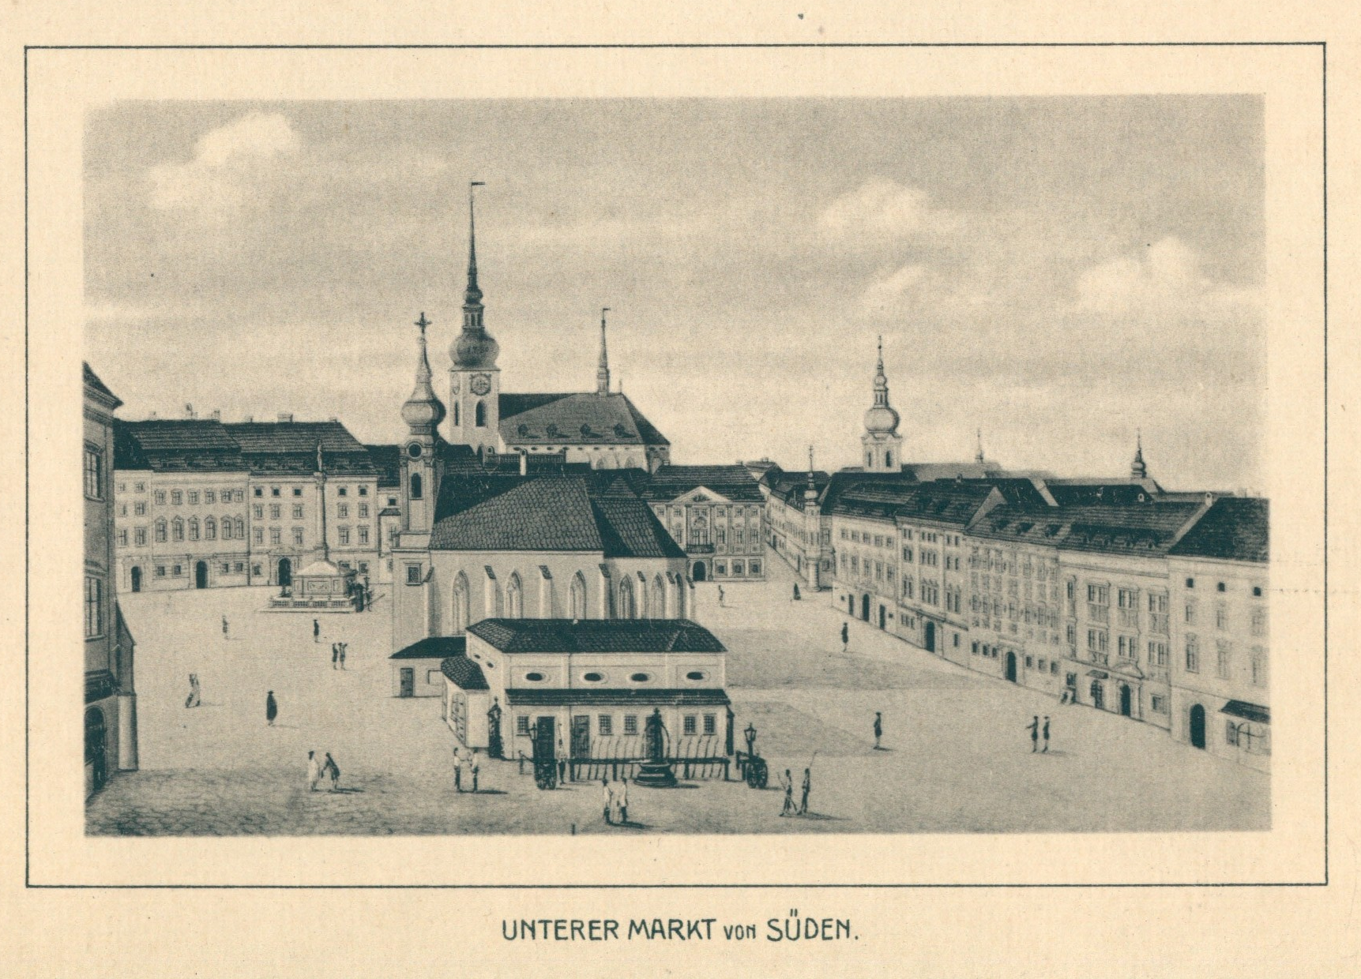
Co je o město?
sídelní struktura, v Evropě definovaná existencí trhu a specifických „městských“ práv.
Urbanizace
proces koncentrace populace ve městech, při němž dlouhodobě roste procento obyvatel žijících ve městě
kulturní změna, kdy převáží městské hodnoty nad hodnotami venkovskými

Slide 4
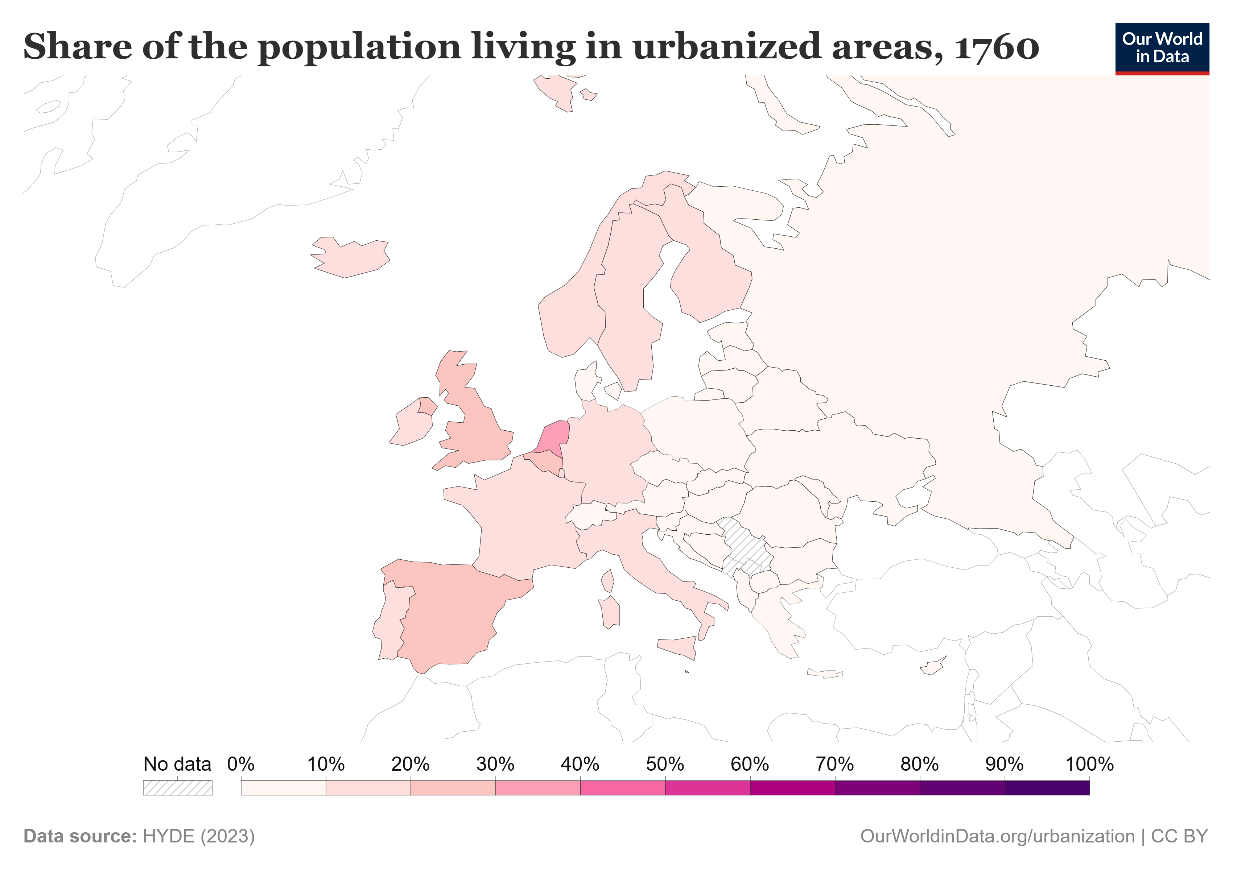
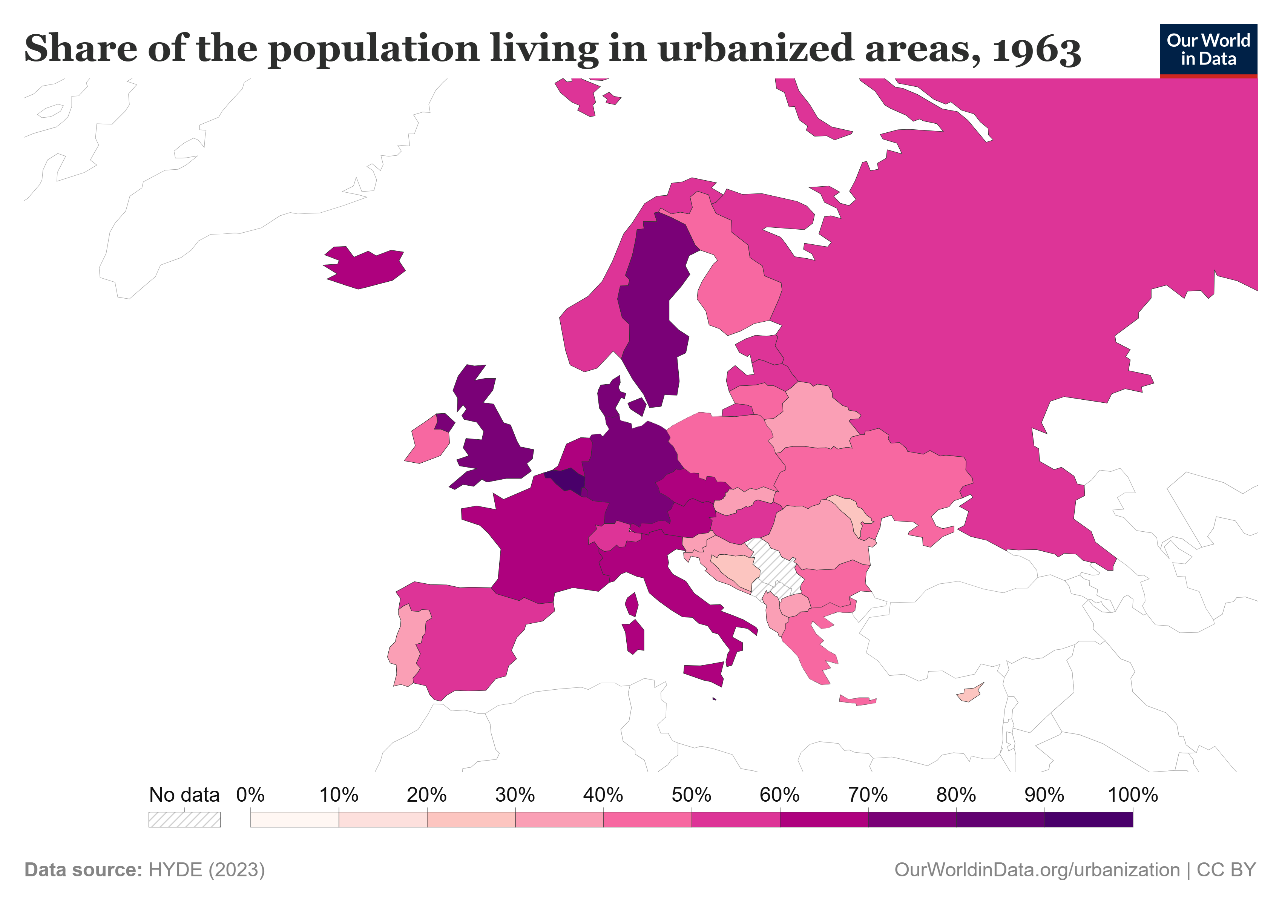
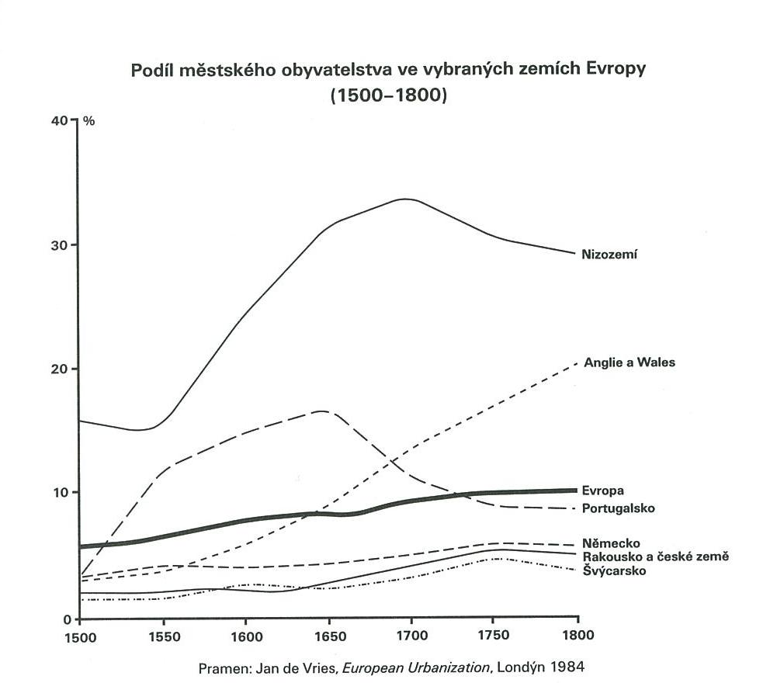
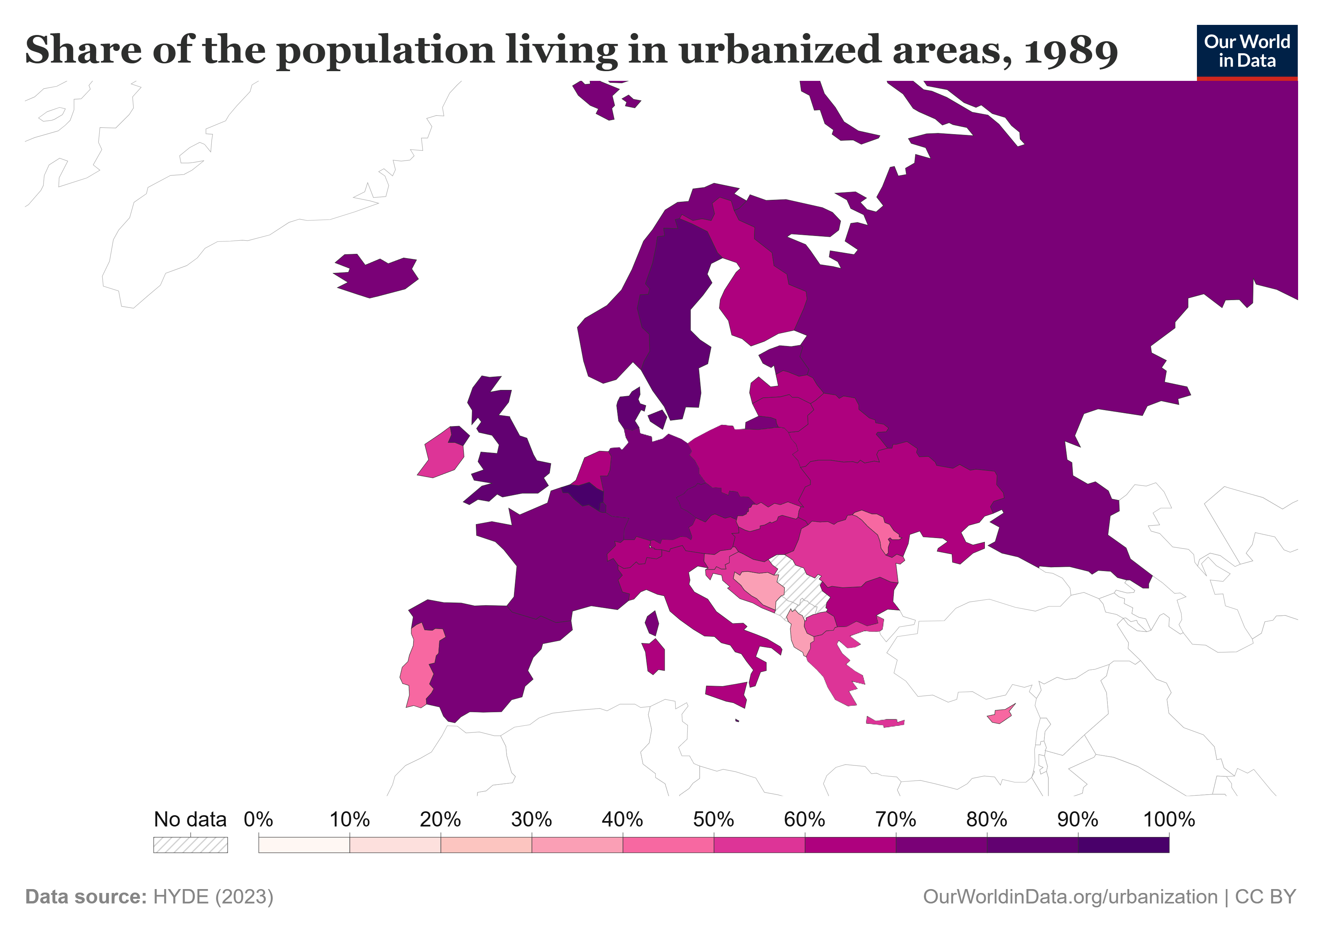

Slide 5
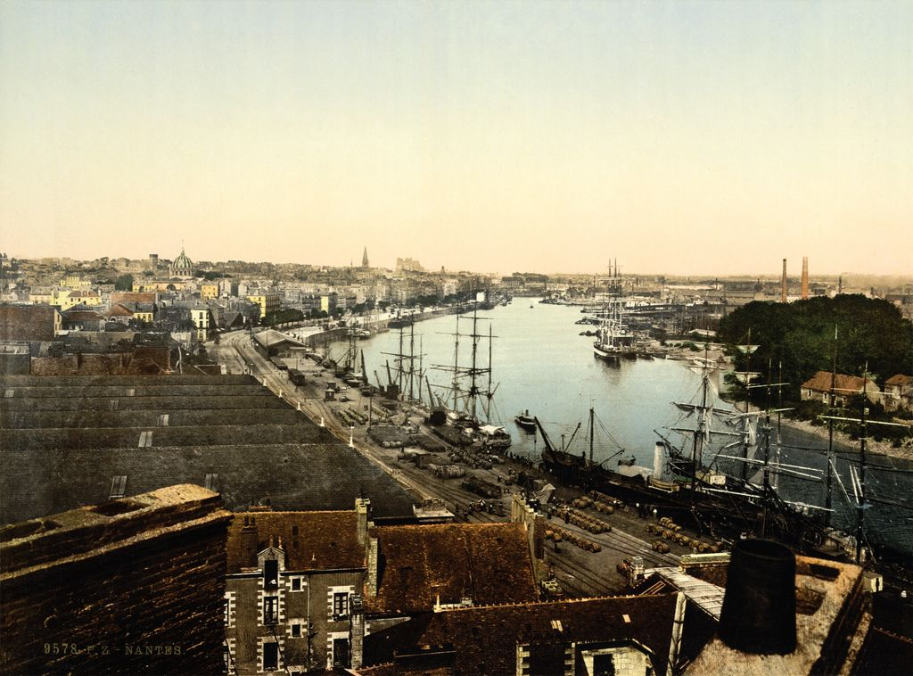
Nantes (Francie) na konci 19. století

Slide 6
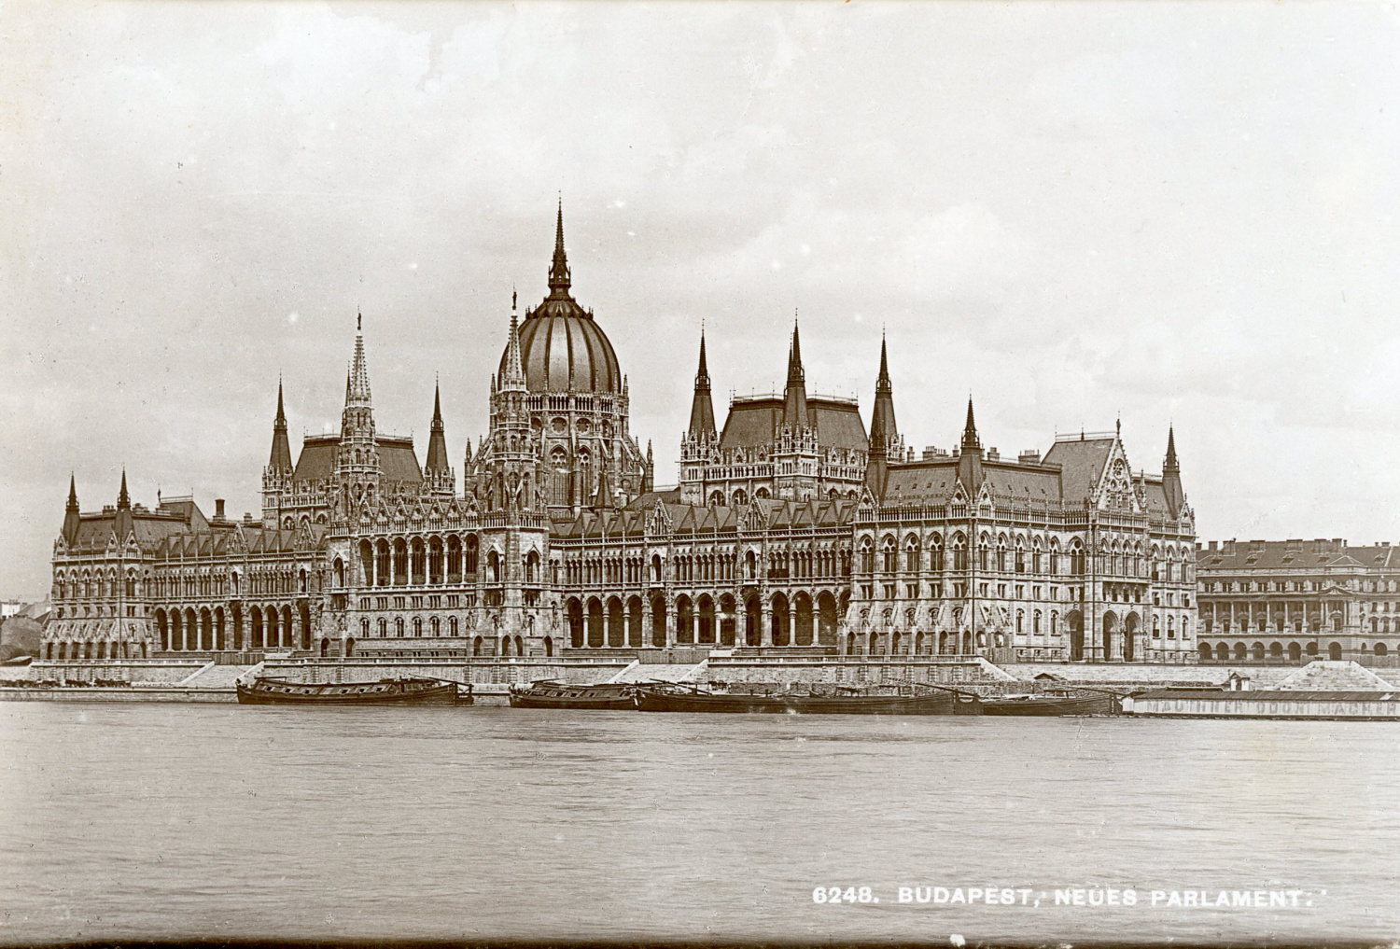
Budapešť
(uherský parlament) konec 19. století

Slide 7
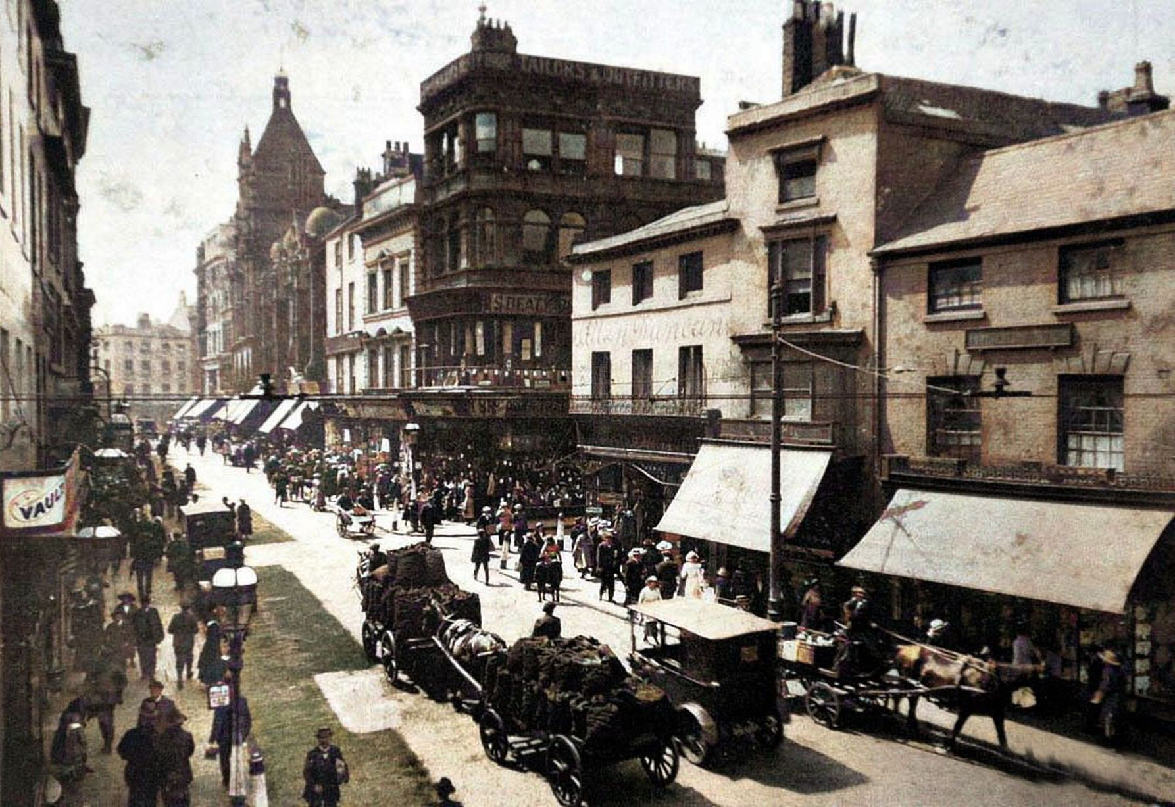
Birmingham (Velká Británie) konec 19. století

Slide 8
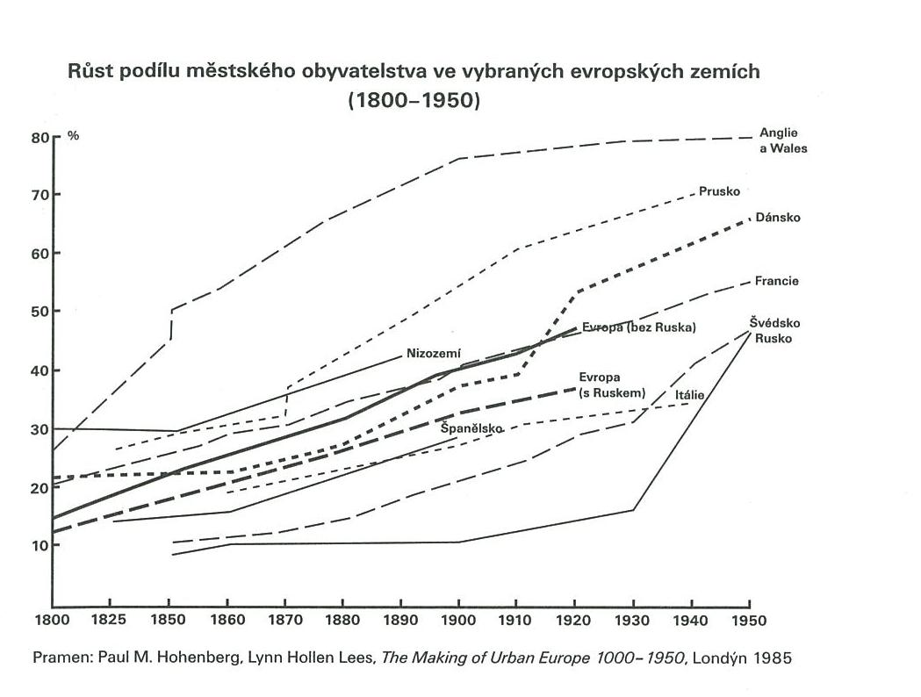

Slide 9
1800
1. | Peking | 1 100 000 | 6. | Čang-čou | 500 000
2. | Londýn | 900 000 | 7. | Edo (Tokio) | 492 000
3. | Kanton | 800 000 | 8. | Neapol | 430 000
4. | Istanbul | 570 000 | 9. | Su-čou | 392 000
5. | Paříž | 547 000 | 10. | Osaka | 380 000
1900
1. | Londýn | 6 500 000 | 6. | Vídeň | 1 769 000
2. | New York | 3 400 000 | 7. | Tokio | 1 580 000
3. | Paříž | 2 714 000 | 8. | Petrohrad | 1 429 000
4. | Berlín | 1 889 000 | 9. | Manchester | 1 400 000
5. | Chicago | 1 699 000 | 10. | Philadelphia | 1 294 000

Slide 10
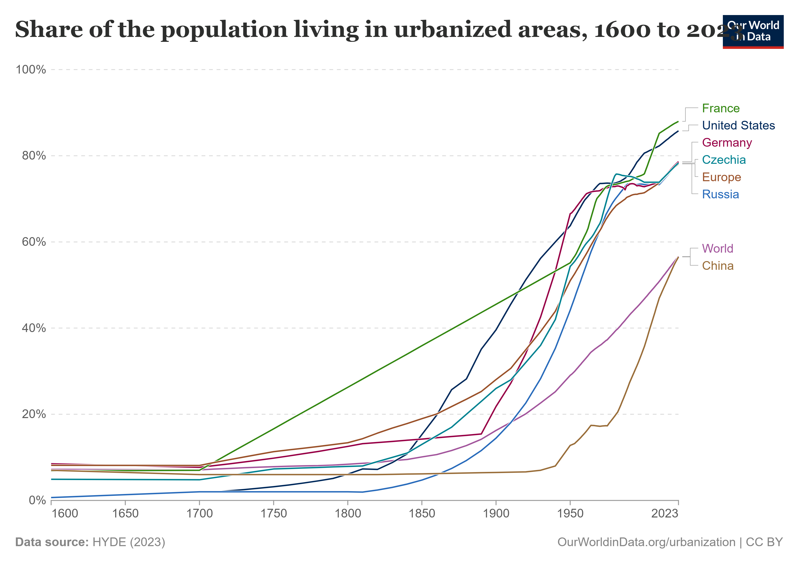
Procento urbanizované populace ve světě
(vybrané země)
1600-2023

Slide 11
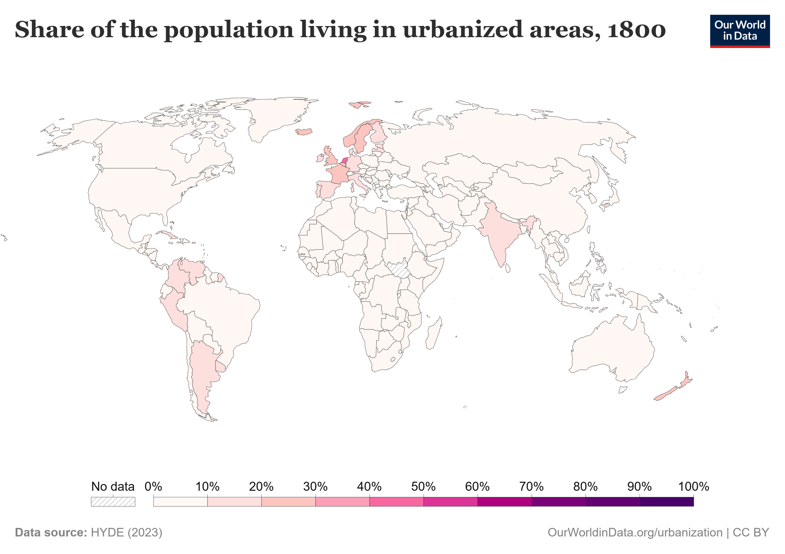
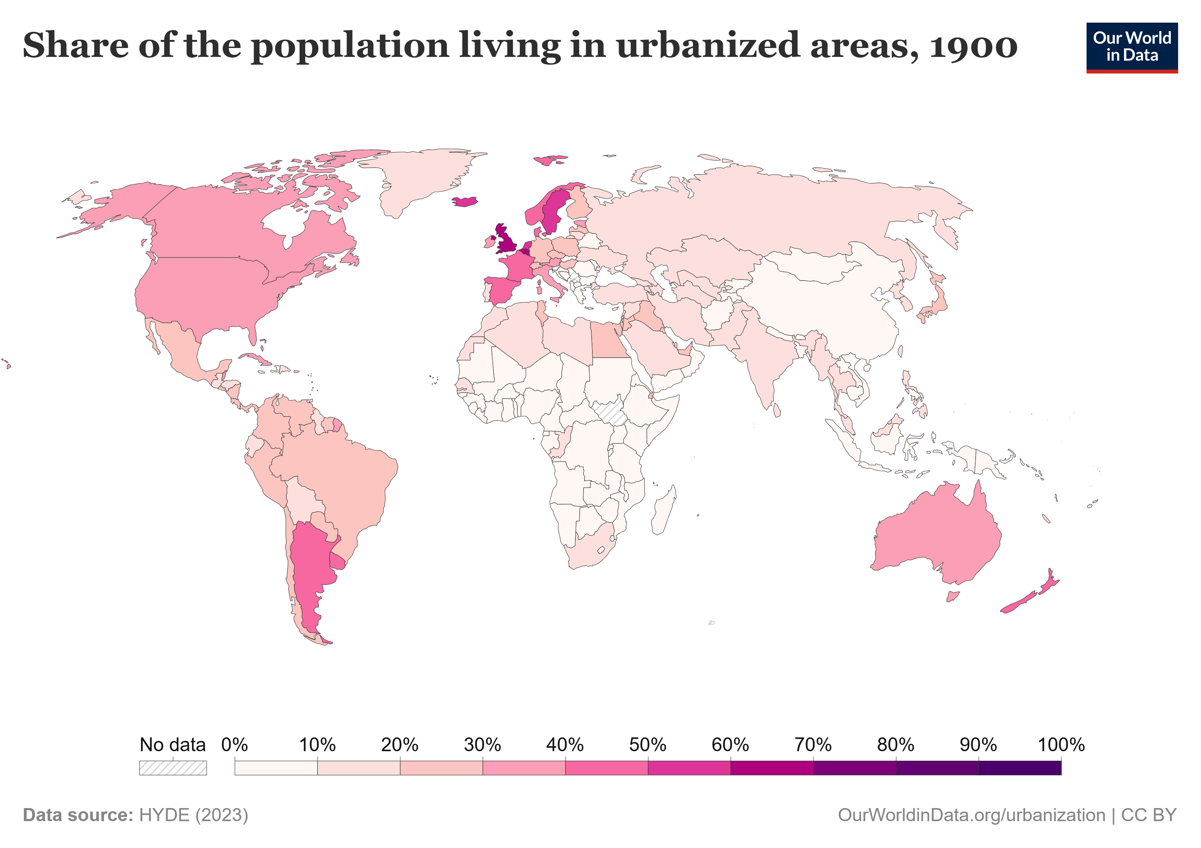

Slide 12
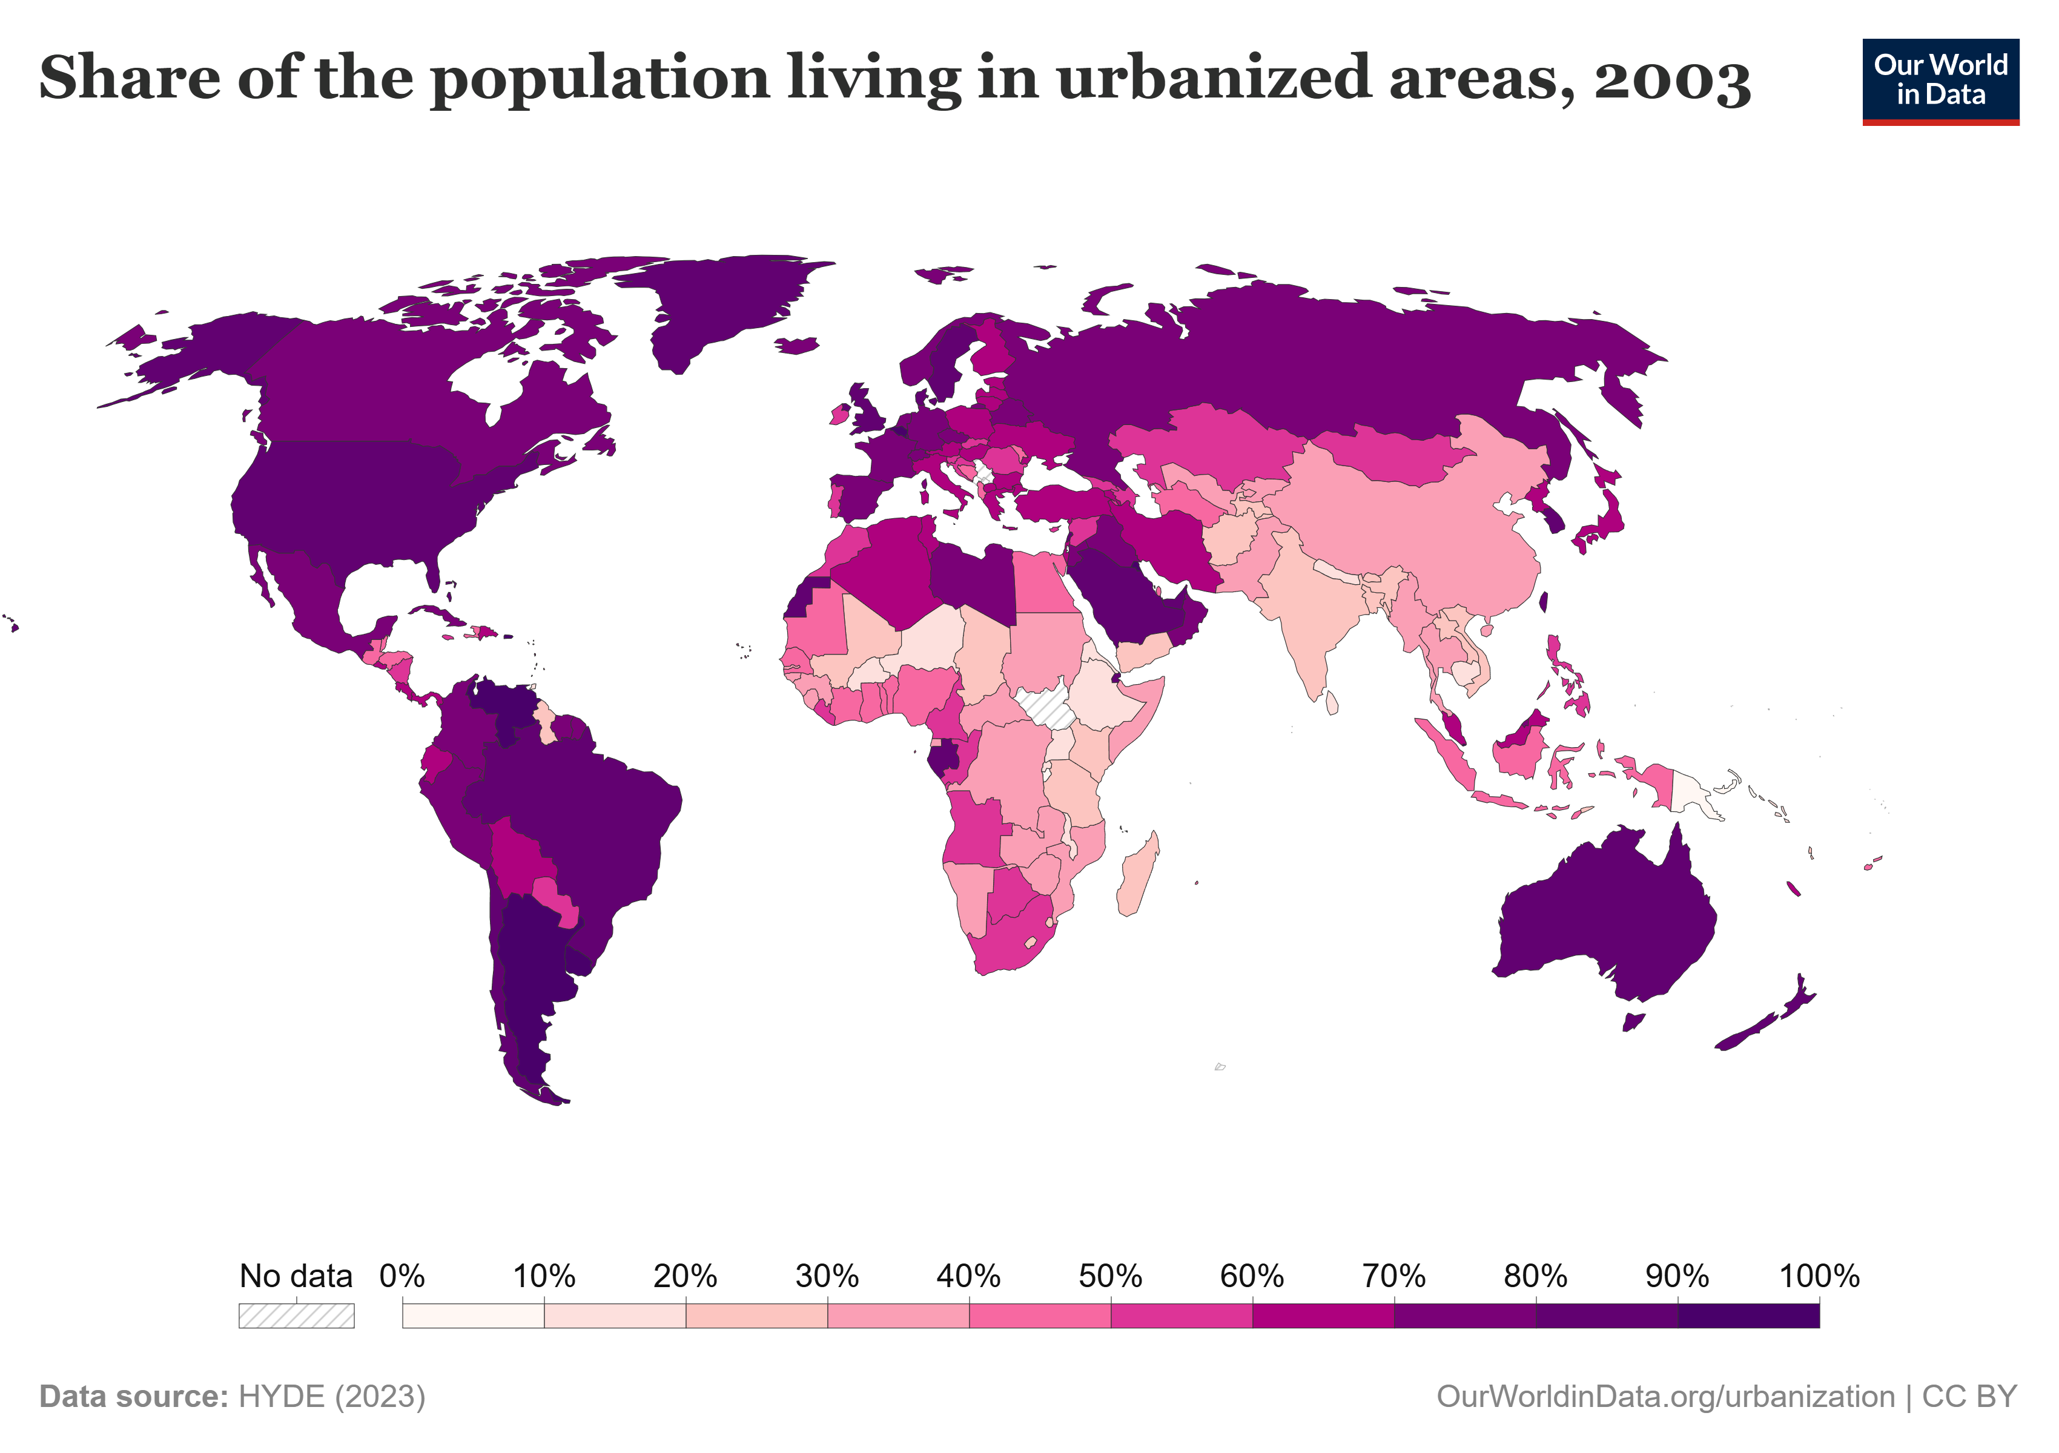

Slide 13
Některé rysy proměny města v 19. století
nerovnoměrný vývoj urbanizace ve světě
zaniká celá řada typů měst a jejich statusových funkcí, nové však vznikají – např. s rozvojem železnice se objevují města jako železničního uzlu nebo s rozvojem volného času – lázeňská města a první přímořská letoviska
mezi velkoměsty světa vznikají trvalá spojení a města se skládají do velké městské sítě
zatímco dříve města sestávala jen z budov, je v 19. století struktura města trvale (nikoliv jen při založení) urbanisticky plánována a velmi intenzivně je prostřednictvím množství investic soukromého i veřejného kapitálu budována městská infrastruktura
město bylo považováno za jeden ze symbolů lidského pokroku („moderna se zrodila ve městě“).

Slide 14
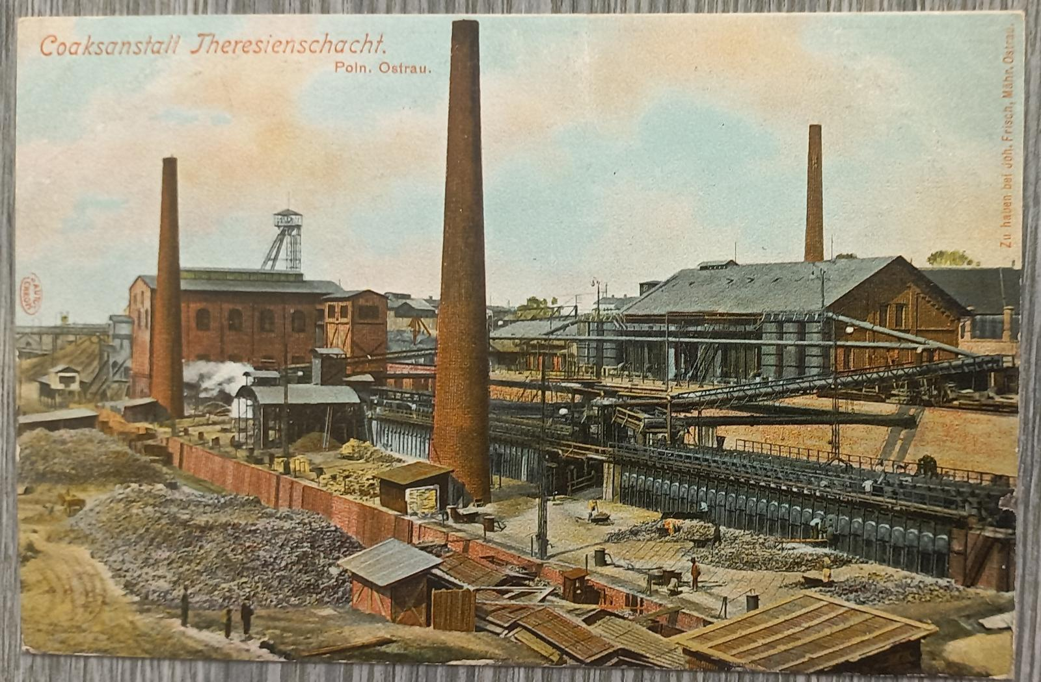
Polská Ostrava kolem roku 1900

Slide 15
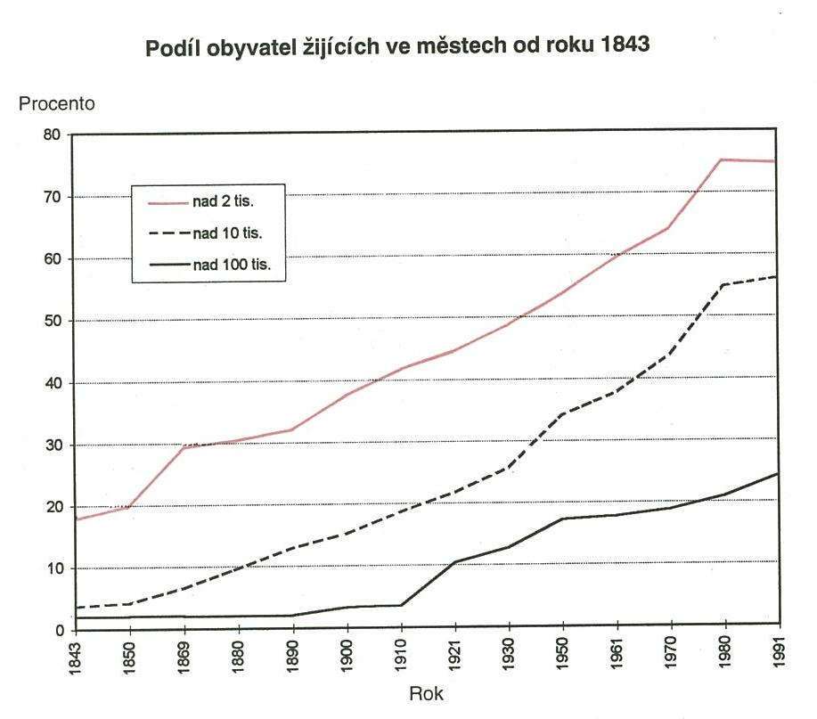

Slide 16
Deset největších měst RČS
 |  | 1930 (v tis.)
1. | Hlavní město Praha | 838
2. | Zemské hlavní město Brno | 264
3. | Aglomerace ostravská (Moravský Ostrava + Slezská Ostrava) | 175
4. | Bratislava (aglomerace) | 124 (143)
5. | Plzeň (aglomerace) | 114 (121)
6. | Liberec (aglomerace) | 39 (72)
7. | Košice | 70
8. | Olomouc | 66
9. | Ústí nad Labem (aglomerace) | 44 (63)
10. | České Budějovice (aglomerace) | 44 (56)

Slide 17
Velká města na Slovensku a v Podkarpatské Rusi
 | 1930 (v tis.)
Užhorod (aglomerace) | 27 (33)
Mukačevo (aglomerace) | 26 (29)
Trnava | 24
Nové Zámky | 22
Prešov | 22
Nitra | 21

Slide 18
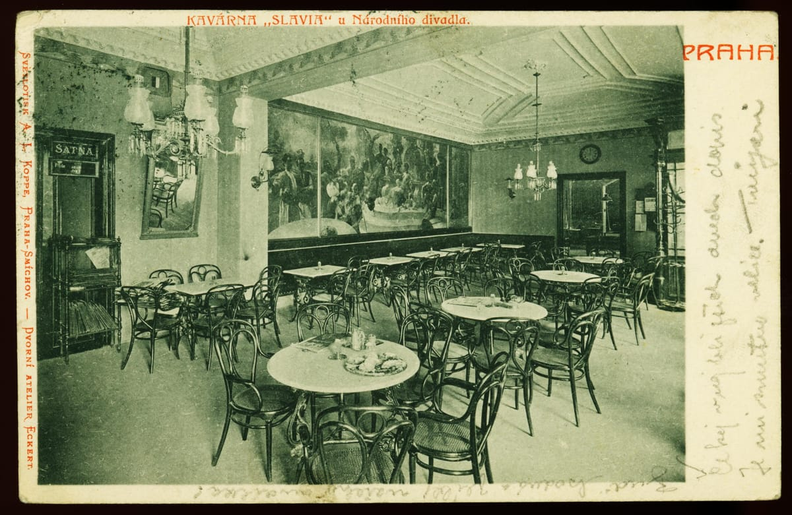
Urbanizace znamená jiný způsob života společnosti.

Slide 19
Společenská struktura v českých zemích v 1. polovině 19. století (O. Urban)
Aristokracie
1. první společnost (dvorská a historická šlechta jako pozemková nebo úřednická aristokracie v civilní nebo vojenské službě, vysoká církevní hierarchie)
2. druhá společnost (nižší šlechta a aristokratizující se část měšťanstva)
Městské obyvatelstvo
1. měšťanstvo (bankovní a kupecký kapitál, starý městský patriciát a tzn. honorace, městská inteligence a příslušníci svobodných povolání, manufakturní podnikatelé, faktoři a továrníci)
2. řemeslnictvo (cechovní i necechovní)
3. městská chudina (tovaryši, nádeníci, manufakturní a řemeslné dělnictvo, sloužící, deklasovaní)
Vesnické obyvatelstvo
1. sedláci a chalupníci
2. domkáři, drobná venkovská inteligence, vesnické řemeslnictvo
3. venkovská chudina (čeleď, podruzi, sloužící, deklasovaní)

Slide 20
Měšťanstvo (buržoazie)
a) starý střední stav
b) podnikatelé
c) vzdělanostní měšťanstvo (tzv. Bildungsbürgertum)

Slide 21
Společenská struktura v českých zemích v na přelomu 19. a 20. století
(O. Urban - zjednodušeno)
Dělnická třída
tovární proletariát, řemeslnický proletariát, domácký proletariát, zemědělský proletariát, dělnictvo v obchodě, službách a dopravě, domácí služebnictvo, zemědělský poloproletariát, osoby v charitativní péči
Střední třída – „maloburžoazní vrstvy“
zemědělský a řemeslnický malovýrobce, maloobchodní obchodník, malorolníci a střední výrobci, drobní kapitalističtí podnikatelé, podnikatelé v dopravě, technická inteligence v nižším postavení, nižší úřednictvo, příslušníci svobodných povolání, drobní rentiéři
Měšťanstvo – buržoazie a velkoburžoazie
finanční, agrární, průmyslová a obchodní buržoazie, bývalá aristokracie, příslušníci svobodných povolání, vyšší vrstvy technické inteligence, vyšší úřednictvo, osoby žijící z kapitalistického důchodu

